Slide 1
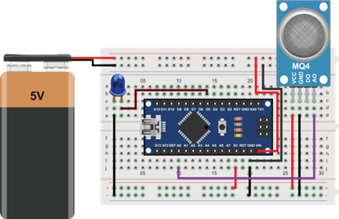
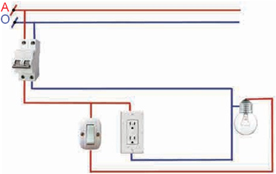

BÀI 9. MẠCH ĐIỆN

Slide 2
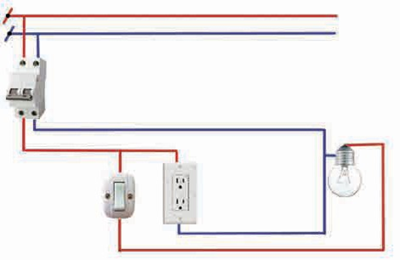
Em hãy xác định bộ phần điều khiển bóng đèn sáng và tắt trên mạch điện ở Hình 9.1.
Hình 9.1. Mạch điện cơ bản

Slide 3
Bộ phần điều khiển bóng đèn sáng và tắt trên mạch điện là công tắc.
Hình 9.1. Mạch điện cơ bản

Slide 4
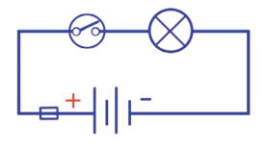
b)
Em hãy cho biết chức năng của các bộ phận trên mạch điện trong Hình 9.2.
Hình 9.2. Sơ đồ mạch điện đơn giản

Slide 5
b)
Em hãy cho biết chức năng của các bộ phận trên mạch điện trong Hình 9.2.
- Nguồn điện: cung cấp năng lượng điện cho toàn mạch điện.
- Truyền dẫn, đóng cắt, điều khiển và bảo vệ:
+ Cầu trì: đóng, ngắt nguồn điện; điều khiển hoạt động của tải và bảo vệ an toàn cho mạch điện.
+ Dây đẫn: kết nối các bộ phận của mạch điện.
- Bóng đèn: tiêu thụ năng lượng điện từ nguồn điện.
Hình 9.2. Sơ đồ mạch điện đơn giản

Slide 6


1.Cấu trúc chung của mạch điện
Mạch điện là tập hợp các bộ phận mang điện được kết nối lại với nhau bằng dây dẫn điện để thực hiện chức năng của mạch điện trong điều kiện bình thường.
*Mạch điện có cấu trúc như sau
- Nguồn điện: cung cấp năng lượng điện cho toàn mạch điện.
-Truyền dẫn, đóng cắt, điều khiển và bảo vệ:
+ Thiết bị đóng cắt, điều khiển và bảo vệ mạch điện: đóng, cắt nguồn điện, điều khiển hoạt động của tải và bảo vệ an toàn cho mạch điện.
+ Dây dẫn: kết nối các bộ phận của mạch điện
-Phụ tải điện: tiêu thụ năng lượng điện từ nguồn điện.

Slide 7
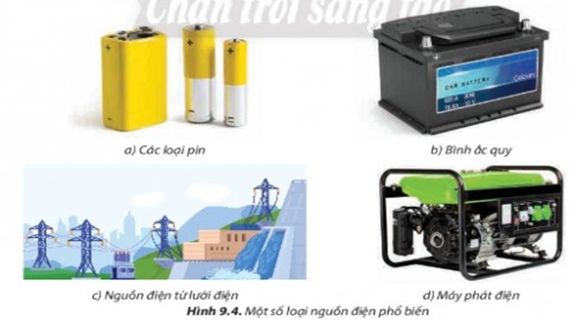
Quan sát Hình 9.4, hãy kể tên những loại nguồn điện được sử dụng ở gia đình em.

Slide 8
Quan sát Hình 9.4, hãy kể tên những loại nguồn điện được sử dụng ở gia đình em.
a) Nguồn điện một chiều.
b) Nguồn điện một chiều.
c) Nguồn điện xoay chiều.
d) Nguồn điện xoay chiều.

Slide 9
2.1.Nguồn điện
Nguồn điện là bộ phận cung cấp điện năng cho mạch điện hoạt động và có 2 loại:
a.Nguồn điện xoay chiều(AC)
- Cung cấp điện năng cho mạch điện có tải tiêu thụ điện xoay chiều
- Khi mạch điện hoạt động, nguồn điện xoay chiều tạo ra dòng điện xoay chiều có giá trị và chiều thay đổi theo thời gian.
- Một số nguồn điện xoay chiều thông dụng như nguồn điện lưới, máy phát điện xoay chiều…
b. Nguồn điện một chiều(DC)
- Cung cấp điện năng cho mạch điện có tải tiêu thụ điện một chiều
- Khi mạch điện hoạt động, nguồn điện một chiều tạo ra dòng điện một chiều có giá trị và chiều không thay đổi theo thời gian.
- Một số nguồn điện một chiều thông dụng như nguồn điện pin, ắc quy, pin năng lượng mặt trời….

Slide 10
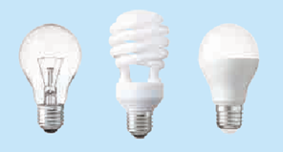
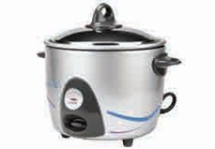
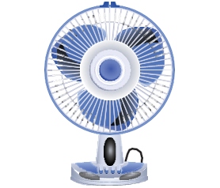
Em hãy nêu tên và chức năng của mỗi đồ dùng điện trong Hình 9.5.
Hình 9.5. Một số tải tiêu thụ điện thông dụng

Slide 11
Em hãy nêu tên và chức năng của mỗi đồ dùng điện trong Hình 9.5.
a) Đèn điện: Biến đổi điện năng thành quang năng để thắp sáng.
b) Nồi cơm điện: Biến đổi điện năng thành nhiệt năng để nấu chín thức ăn.
c) Quạt điện: Biến đổi điện năng thành cơ năng để làm mát.
Hình 9.5. Một số tải tiêu thụ điện thông dụng

Slide 12
2.2. Tải tiêu thụ điện
Tải tiêu thụ điện là những thiết bị, đồ dùng điện được sử dụng trong cuộc sống gia đình hoặc trong công nghiệp, có chức năng biến đổi điện năng thành các dạng năng lượng khác để phục vụ nhu cầu sử dụng như quang năng, cơ năng, nhiệt năng.

Slide 13
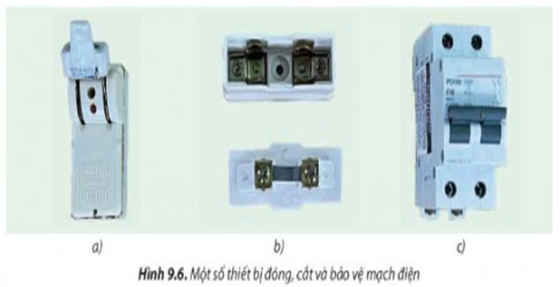
Quan sát Hình 9.6, em hãy nêu tên, chức năng của một số thiết bị đóng, cắt và bảo vệ mạch điện.

Slide 14
Quan sát Hình 9.6, em hãy nêu tên, chức năng của một số thiết bị đóng, cắt và bảo vệ mạch điện.
a) Cầu dao: thiết bị đóng, cắt nguồn điện bằng tay.
b) Cầu chì: thiết bị bảo vệ sự cố ngắn mạch và quá tải cho mạch điện. Cầu chì thường được sử dụng kết hợp với cầu dao.
c) Aptomat: thiết bị đóng, cắt nguồn điện bằng tay hoặc cắt nguồn điện tự động khi có sự cố quá tải và ngắn mạch xảy ra.

Slide 15
2.3. Bộ phận đóng, cắt và bảo vệ mạch điện
- Bộ phận đóng, cắt và bảo vệ mạch điện có chức năng đóng, cắt nguồn điện cho mạch điện và bảo vệ mạch điện khi có sự cố
- Bộ phận đóng, cắt và bảo vệ mạch điện có các thành phần:
+ Cầu dao: thiết bị đóng, cắt nguồn điện bằng tay.
+ Cầu chì: thiết bị bảo vệ sự cố ngắn mạch và quá tải cho mạch điện. Cầu chì thường được sử dụng kết hợp với cầu dao.
+ Aptomat: thiết bị đóng, cắt nguồn điện bằng tay hoặc cắt nguồn điện tự động khi có sự cố quá tải và ngắn mạch xảy ra.

Slide 16
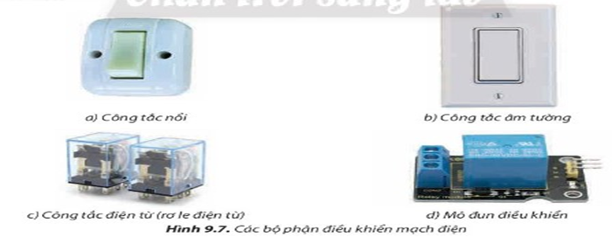
Em hãy nêu chức năng và phạm vi ứng dụng của các loại công tắc có trong Hình 9.7.

Slide 17
Em hãy nêu chức năng và phạm vi ứng dụng của các loại công tắc có trong Hình 9.7.
- Công tắc nổi và công tắc âm tường (Hình 9.7a, 9.7b): sử dụng để đóng, ngắt mạch điện trực tiếp bằng tay.
- Công tắc điện từ (Hinh 9.7c): sử dụng đề đóng, ngắt mạch điện tự động.
- Mô đun điều khiển (Hình 9.7d): sử dụng để đóng, ngắt mạch điện tự đông theo chương trình đã được lập trình sẵn.

Slide 18
2.4. Bộ phận điều khiển mạch điện
- Bộ phận điều khiển mạch điện có chức năng bật, tắt hoạt động của tải theo nhu cầu sử dụng
- Bộ phận điều khiển mạch điện gồm:
+ Công tắc nổi và công tắc âm tường sử dụng để đóng, ngắt mạch điện trực tiếp bằng tay.
+ Công tắc điện từ sử dụng đề đóng, ngắt mạch điện tự động.
+ Mô đun điều khiển: sử dụng để đóng, ngắt mạch điện tự đông theo chương trình đã được lập trình sẵn.

Slide 19
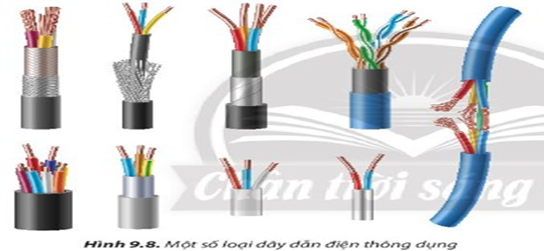
Quan sát Hình 9.8, em hãy cho biết có những loại dây dẫn điện thông dụng nào?

Slide 20
Quan sát Hình 9.8, em hãy cho biết có những loại dây dẫn điện thông dụng nào?
• Dây điện đơn cứng.
• Dây điện đơn mềm.
• Dây điện đôi mềm dệp.
• Dây điện xoắn mềm.
• Dây cáp điện thường.
• Dây cáp điện bọc giáp.
• Dây cáp điện ngầm 3 pha.

Slide 21
2.5. Dây dẫn điện
- Dây dẫn điện có chức năng kết nối các bộ phận(thiết bị) của mạch điện để tạo thành mạch kín cho dòng điện chạy qua khi mạch điện hoạt động.
- Dây dẫn điện gồm những loại sau:
- Dây điện đơn cứng.
- Dây điện đơn mềm.
- Dây điện đôi mềm dệp.
- Dây điện xoắn mềm.
- Dây cáp điện thường.
- Dây cáp điện bọc giáp.
- Dây cáp điện ngầm 3 pha.

Slide 22
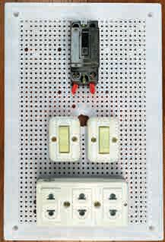
LUYỆN TẬP
Bài 1. Quan sát Hình 9.9, em hãy cho biết tên những thiết bị có trong bảng điện. Nêu chức năng của từng thiết bị.
Hình 9.9.Bảng điện cơ bản

Slide 23
LUYỆN TẬP
Bài 1. Quan sát Hình 9.9, em hãy cho biết tên những thiết bị có trong bảng điện. Nêu chức năng của từng thiết bị.
Bài 1. - Aptomat: thiết bị đóng, cắt nguồn điện bằng tay hoặc cắt nguồn điện tự động khi có sự cố quá tải và ngắn mạch xảy ra.
- Công tắc nổi: sử dụng để đóng, ngắt mạch điện trực tiếp bằng tay.
- Ổ cắm: chia sẻ và kết nối của các thiết bị điện với nguồn điện.
Hình 9.9.Bảng điện cơ bản

Slide 24
LUYỆN TẬP
Bài 2. Em hãy cho biết mạch điện cần có những bộ phận (thiết bị điện) nào để có thể hoạt động bình thường và bảo vệ an toàn khi có các sự cố quá tải, ngắn mạch?

Slide 25
LUYỆN TẬP
Bài 2. Em hãy cho biết mạch điện cần có những bộ phận (thiết bị điện) nào để có thể hoạt động bình thường và bảo vệ an toàn khi có các sự cố quá tải, ngắn mạch?
Bài 2. Bộ phận đóng, cắt và bảo vệ mạch điện:
- Cầu dao: thiết bị đóng, cắt nguồn điện bằng tay.
- Cầu chì: thiết bị bảo vệ sự cố ngắn mạch và quá tải cho mạch điện. Cầu chì thường được sử dụng kết hợp với cầu dao.
- Aptomat: thiết bị đóng, cắt nguồn điện bằng tay hoặc cắt nguồn điện tự động khi có sự cố quá tải và ngắn mạch xảy ra.

Slide 26
VẬN DỤNG
1.Hãy kể tên một số mạch điện sử dụng công tắc nổi, công tắc âm tường để bật, tắt tải bằng tay.
2. Hãy kể tên một số mạch điện sử dụng công tắc điện từ, mô đun điều khiển để bật, tắt tải tự động mà em biết.

Slide 27
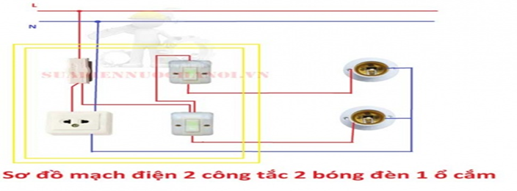
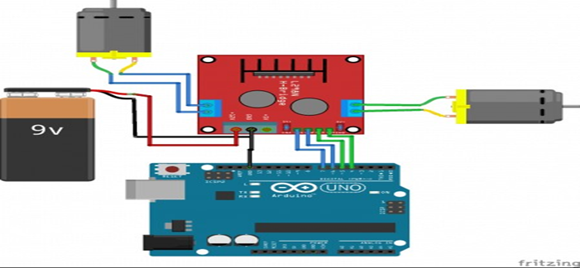
VẬN DỤNG
1.Hãy kể tên một số mạch điện sử dụng công tắc nổi, công tắc âm tường để bật, tắt tải bằng tay.
2. Hãy kể tên một số mạch điện sử dụng công tắc điện từ, mô đun điều khiển để bật, tắt tải tự động mà em biết.

